Slide 1
PROJEKTA VIRZĪBA
Ādažu novada dome
26.03.2019.

Slide 2
Projekta ACCELERATE SUNShINE virzība ĀDAŽOS daudzdzīvokļu dzīvojamo ēku sektorā
Projekta «Accelerate Sunshine» īstenošana – 01.04.2017.-31.03.2020.
2017.05.23. tika pieņemts Ādažu novada domes lēmums Nr. 123 «Par projekta «Save your bUildiNg by SavINg Energy. Begin to move more quickly» īstenošanu
2017.05.31. tika izdots rīkojums Nr. ĀND / 1-10-1/17/34 «Par projekta SUNSHINE darba grupu»
2017.07.25. tika pieņemts domes lēmums Nr. 164 «Par ēku iekļaušanu projekta «Save your bUildiNg by SavINg Energy. Begin to move more quickly» izpildes pasākumos
2018.02.27. tika apstiprināti grozījumi 22.09.212. saistošajos noteikumos Nr. 30 «Saistošie noteikumi par Ādažu novada pašvaldības līdzfinansējumu daudzdzīvokļu dzīvojamo māju energoefektivitātes pasākumu veikšanai»
2018.02.27. tika pieņemts domes lēmums Nr. 34 «Par atbalstu pilotēkai projekta «Save your bUildiNg by SavINg Energy. Begin to move more quickly» ietvaros» (ēkai Pirmā ielā 31)
2018.08.28. tika pieņemts domes lēmums Nr. 191 «Par subsīdiju pilotēkām projekta «Save your bUildiNg by SavINg Energy. Begin to move more quickly» ietvaros» (PSIA «Ādažu slimnīca» ēkai)
2018.08.28. tika pieņemts domes lēmums Nr. 190 «Par grozījumiem 25.07.2017. lēmumā Nr. 164»
2018.11.27. tika pieņemts domes lēmums Nr. 265 «Par grozījumiem 25.07.2017. lēmumā Nr. 164»
2018.11.27. tika pieņemts domes lēmums Nr. 266 «Par subsīdiju pilotēkām projekta «Save your bUildiNg by SavINg Energy. Begin to move more quickly» ietvaros» (ēkai Gaujas ielā 25 K-1)
2019.01.29. tika pieņemts domes lēmums Nr. 266 «Par subsīdiju pilotēkai projekta «Save your bUildiNg by SavINg Energy. Begin to move more quickly» ietvaros» (ēkai Gaujas ielā 25 K-1)

Slide 3
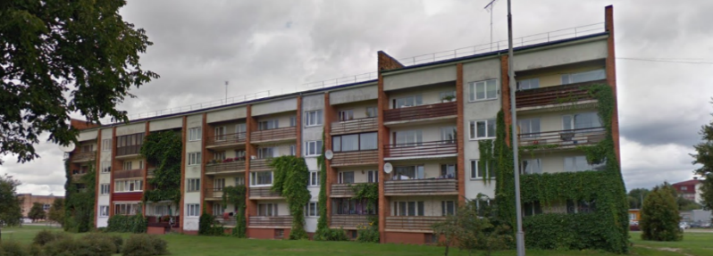
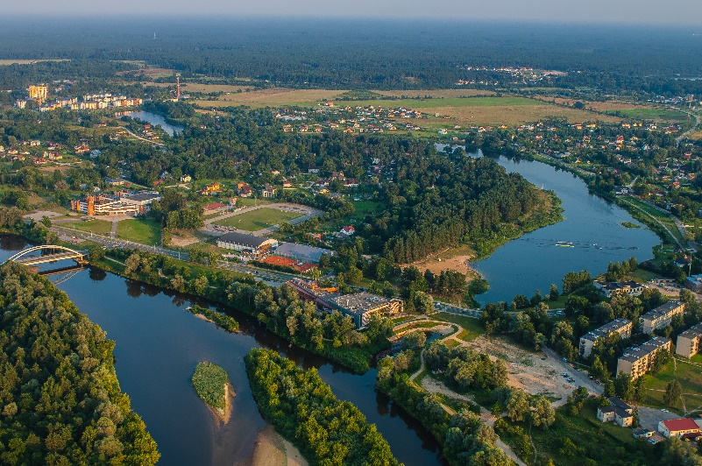
ACCELERATE SUNShINE MĒŖĶI - ĀDAŽOS
Publisko un daudzdzīvokļu ēku visaptveroša atjaunošana izmantojot energoefektivitātes
pakalpojuma līgumu (EPC
Publisko ēku visaptveroša atjaunošana:
kopējā platība 5 600 m²,
kopējās investīcijas 907,20 tūkstoši €;
atjaunotas 2 ēkas
Daudzdzīvokļu dzīvojamo ēku visaptveroša atjaunošana:
kopējā platība 18 000 m²,
kopējās investīcijas 2 790,00 tūkstoši €;
atjaunotas 6 ēkas

Slide 4
Publiskās ēkas

Slide 5
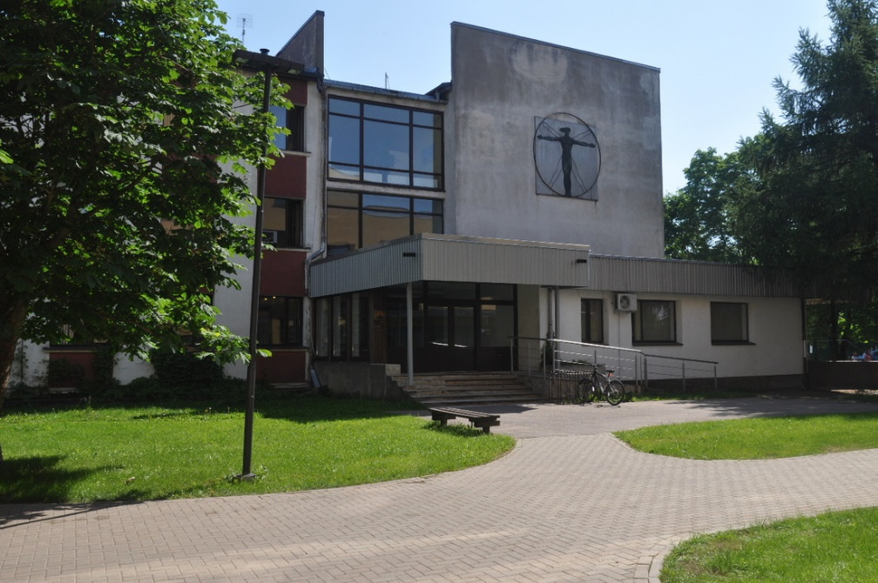
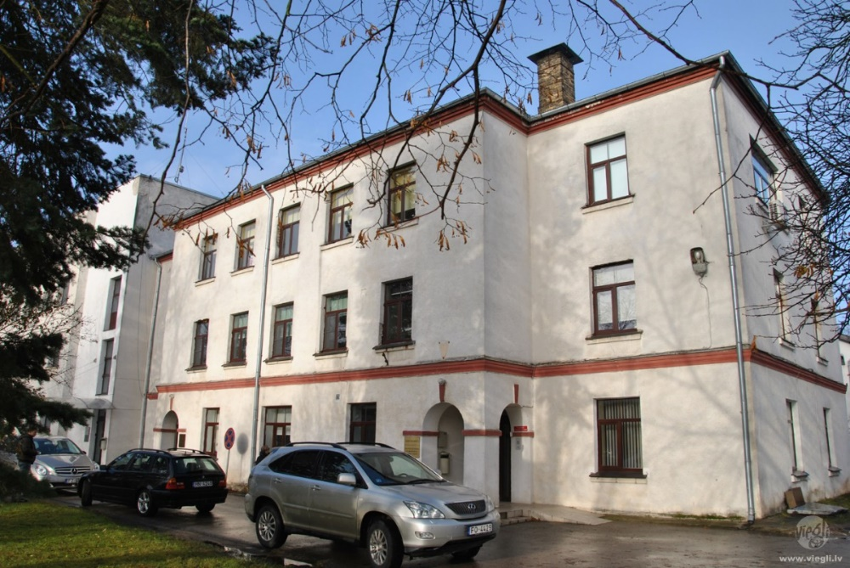
PUBLISKĀS ĒKAS I
Ēkas Gaujas ielā 13/15 (platība apt.2000 m²) – PILOTĒKAS STATUSS
2018.07.27. no SIA «Ekodoma» saņemts ēkas energoaudits.
2018.08.28. dome pieņēma lēmumu par subsīdiju piešķiršanu tehniskā stāvokļa veikšanai PSIA «Ādažu slimnīca» ēkai (ne vairāk kā 1000,00 EUR).
2018.gada rudenī SIA “Ādažu slimnīca”, SIA “Ekodoma” un AS “Swedbank” pārstāvju sarunas par iespēju finansēt slimnīcas siltināšanas projektu.
2018.12. tika sagatavotas indikatīvās projekta izmaksas, atrastas lielākas iekšējās rezerves energoefektivitātes ieguvumam.
2019.gada sākumā uzņēmuma vadība diskutē par projekta izmaksām, tiek gatavots tehniskais projekts.
Darāmie darbi: - Jāpieņem lēmums par projekta virzību un kredīta ņemšanu bankā.
- Būvdarbi 2019.gadā

Slide 6
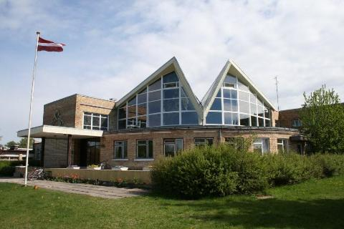
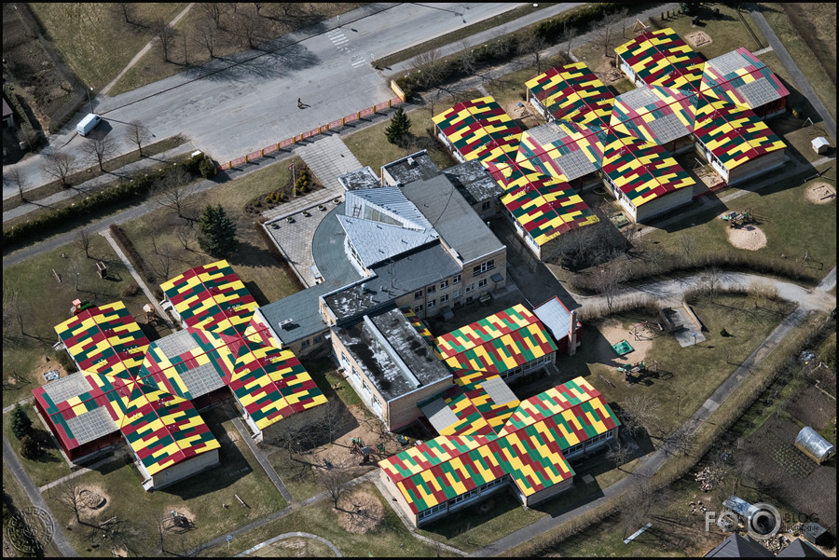
PUBLISKĀS ĒKAS II
Ādažu pirmsskolas izglītības iestāde «Strautiņš», Pirmā iela 26a (platība 4583,4 m²) – PILOTĒKAS STATUSS
2018.06.08. ar CFLA tika noslēgta vienošanās Nr.4.2.2.0/17/I/068 par Eiropas Savienības fonda projekta “Ādažu pirmsskolas izglītības iestādes energoefektivitātes paaugstināšana” īstenošanu SAM 4.2.2. ietvaros.
Iepirkums Nr. ĀND 2018/111 ĀPII fasādes vienkāršotai atjaunošanai tika izsludināts 218.11.12., bet noslēdzās bez rezultātiem – pārāk lielās cenas dēļ (saņemtais piedāvājums bija par 39% dārgāks nekā plānots). 2019.01.11. tika izsludināt atkārtotu iepirkumu ĀPII siltināšanas būvdarbu veikšanai. Līdz 05.02.2019. tika saņemti 8 piedāvājumi. Ar iepirkuma uzvarētāju – SIA «BūvKORE» tiek slēgts līgums.
2019.03.19. izsludināts būvuzraudzības iepirkums «Atkārtots iepirkums – Ādažu pirmsskolas izglītības iestādes ēkas fasādes vienkāršotās atjaunošanas būvuzraudzība».
Darāmie darbi: - Būvuzrauga noteikšana;
- Būvdarbi (2019.06-2019.10.).

Slide 7
Daudzdzīvokļu dzīvojamās ēkas

Slide 8
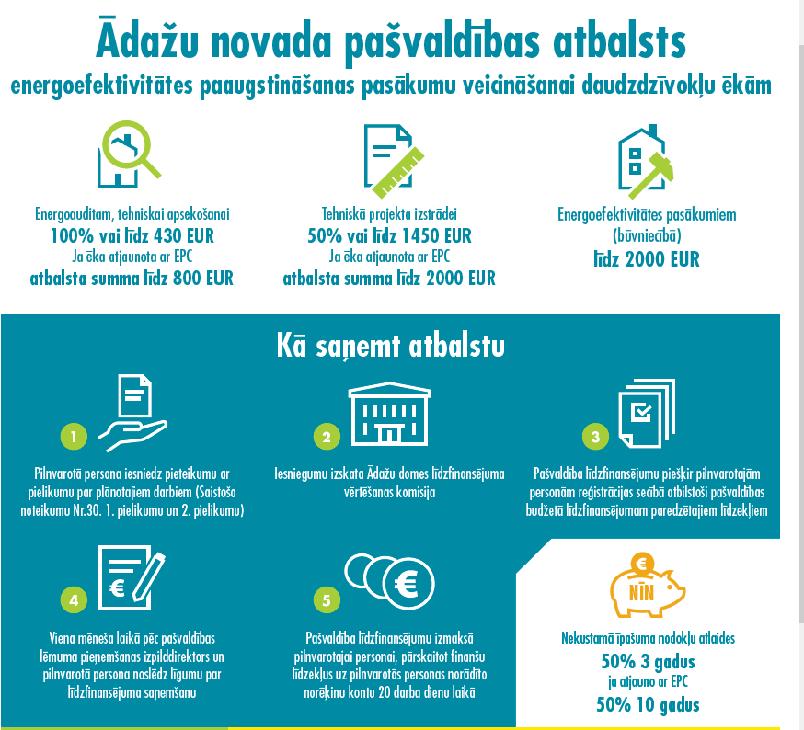
Daudzdzīvokļu dzīvojamo ēku visaptveroša atjaunošana ar EPC Ādažu novadā

Slide 9
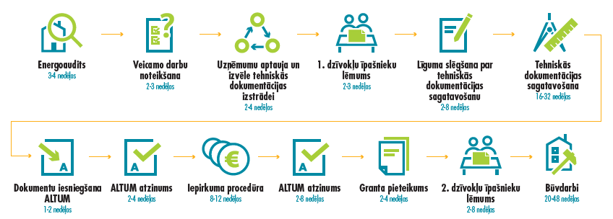
Galvenie soļi līdz atjaunotai daudzdzīvokļu ēkai

Slide 10
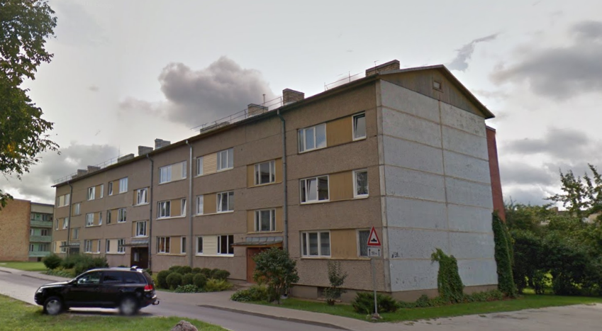
DAUDZDZĪVOKĻU DZĪVOJAMĀS ĒKAS I
Dzīvojamā ēka Pirmā ielā 31 (1823,1m2) – PILOTĒKAS STATUSS
2017.10.24. kopsapulcē pieņemts lēmums par ēkas atjaunošanu izmantojot EPC.
SIA «Ekodoma» projekta ietvaros izstrādājusi ēkas energoauditu.
Pamatojoties uz 2018.12.27. Domes sēdes lēmumu SIA «Ādažu Namsaimnieks» veicis tirgus izpēti un noslēdzis līgumu ar SIA «Būvprojektu Vadības Birojs» par TA veikšanu. ESEB veic ESKO uzņēmumu tirgus izpēti.
2019.03.05. iedzīvotājiem tika prezentēti ekonomiskie aprēķini.
Nākamie darbi:– Iedzīvotājiem pieņemt lēmumu par būvprojekta izstrādi, pilnvaroto pers. un EPC priekšlīguma noslēgšanu.

Slide 11
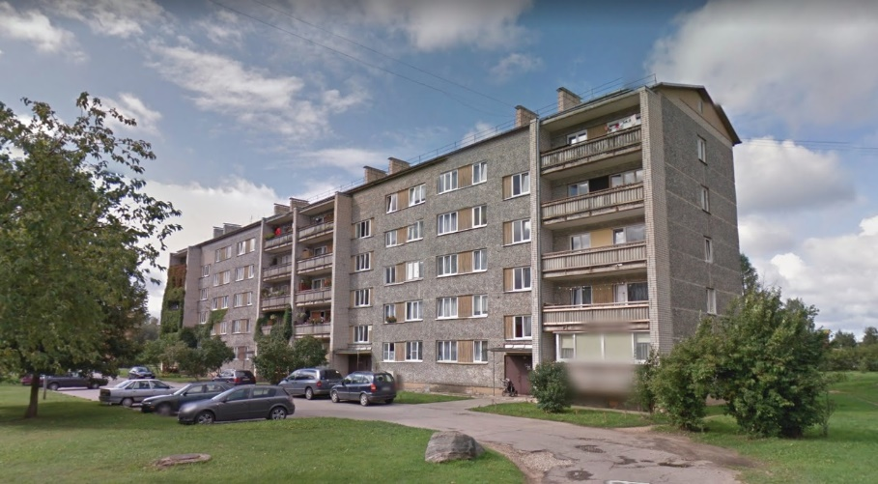
DAUDZDZĪVOKĻU DZĪVOJAMĀS ĒKAS II
Dzīvojamā ēka Pirmā ielā 35 (2594,7m2) – PILOTĒKAS STATUSS (kopš 2018.08.28.)
2018.04.10. kopsapulcē pieņemts lēmums par ēkas atjaunošanu izmantojot EPC.
2018.08.28. Dome pieņēma lēmumu atbalstīt ēkas Pirmā ielā 35 tehniskās apsekošanas veikšanu ēkas dzīvokļu kopības pilnvarotai personai minētā pakalpojuma faktisko izdevumu apmērā, bet ne vairāk kā EUR 1000,00.
SIA «Ekodoma» projekta ietvaros izstrādājusi ēkas energoauditu.
Tika veikta ēkas tehniskā apsekošana (organizēja ESEB).
2019.03.05. iedzīvotājiem tika prezentēti ekonomiskie aprēķini.
Nākamie darbi: – Iedzīvotājiem pieņemt lēmumu par būvprojekta izstrādi un EPC priekšlīguma noslēgšanu.

Slide 12
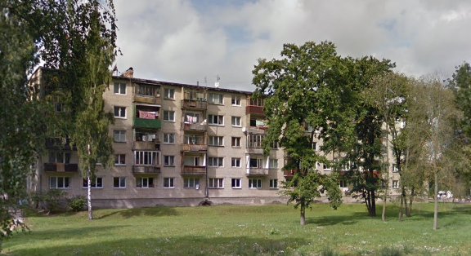
DAUDZDZĪVOKĻU DZĪVOJAMĀS ĒKAS III
Dzīvojamā ēka Gaujas iela 25 K1, Ādažos – PILOTĒKAS STATUSS (kopš 2018.11.27.)
2018.10.04. kopsapulcē pieņemts lēmums par ēkas atjaunošanu izmantojot EPC.
2018.11.27. Dome pieņēma lēmumu atbalstīt ēkas Gaujas ielā 25 K-1 tehniskās apsekošanas veikšanu ēkas dzīvokļu kopības pilnvarotai personai minētā pakalpojuma faktisko izdevumu apmērā, bet ne vairāk kā EUR 1000,00.
Izstrādāts energoaudits, veikta tehniskā apsekošana.
Nākamie darbi – Jāveic ESKO atlase.
– Jāorganizē iedzīvotāju sapulce.

Slide 13
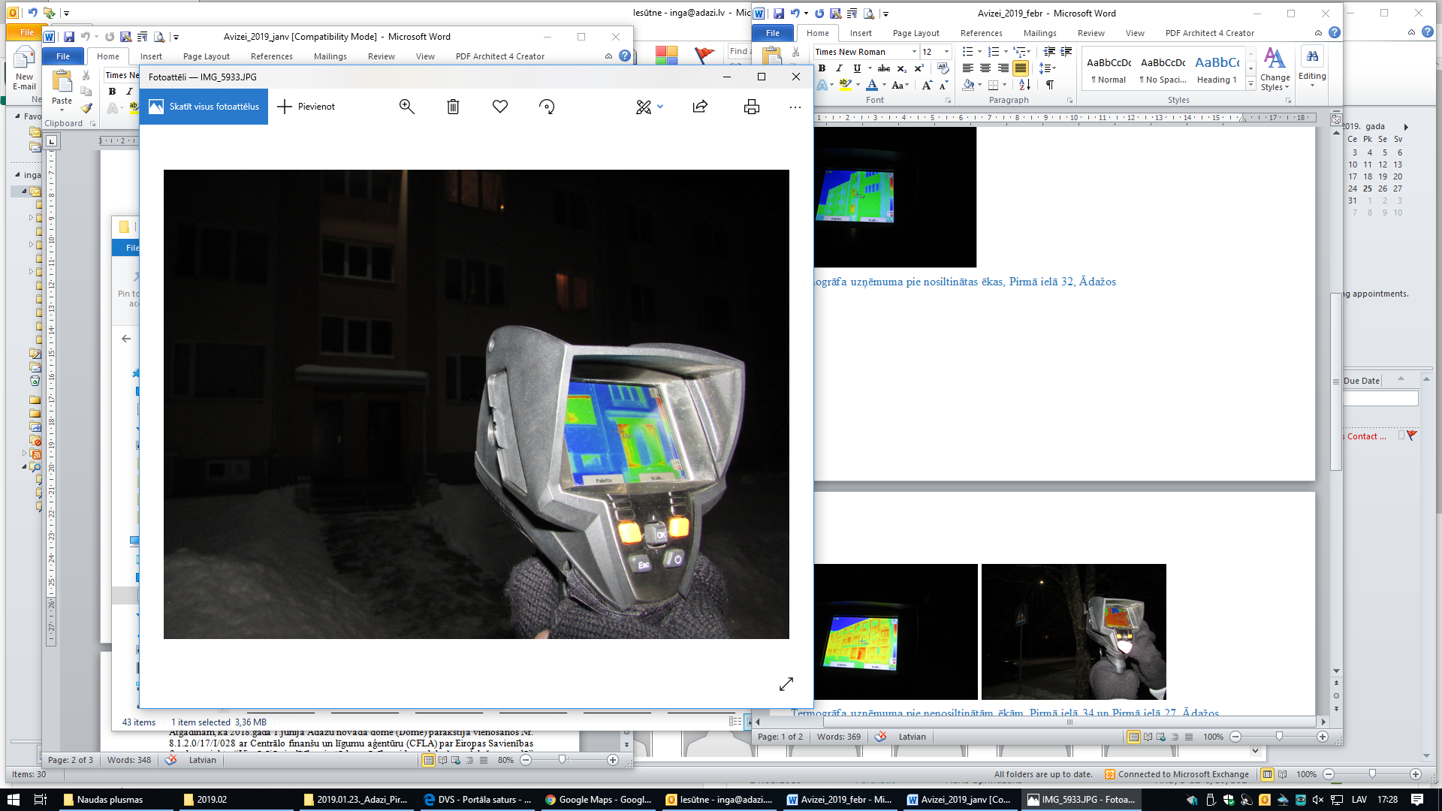
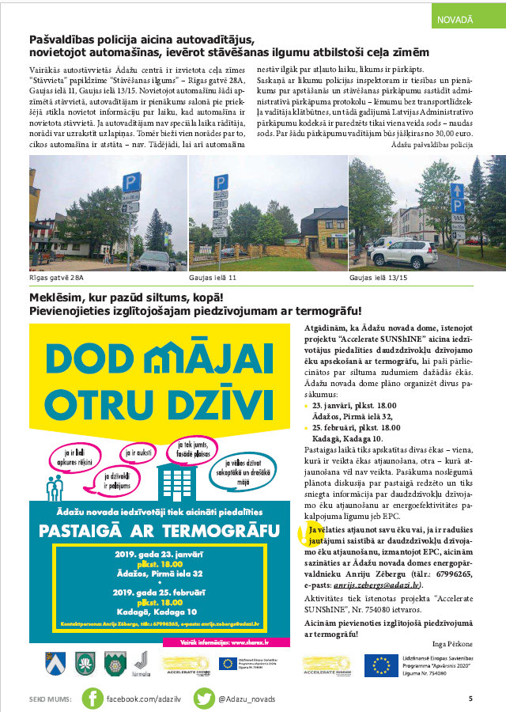
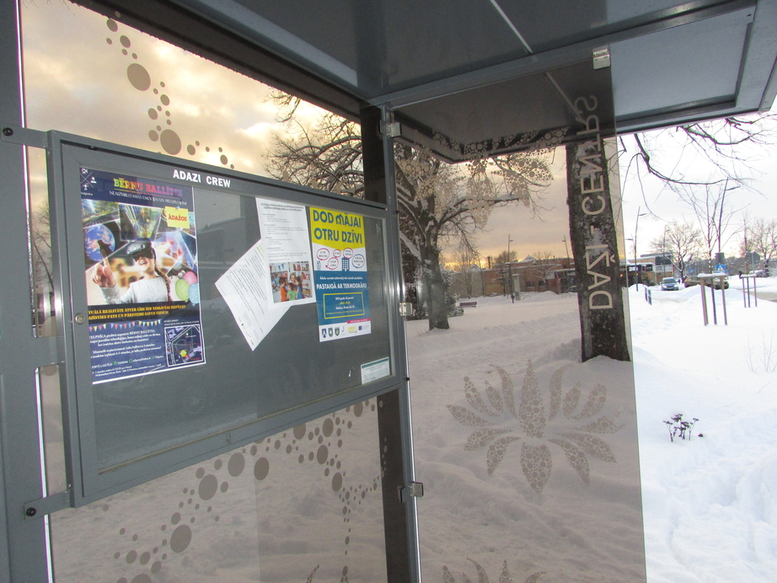
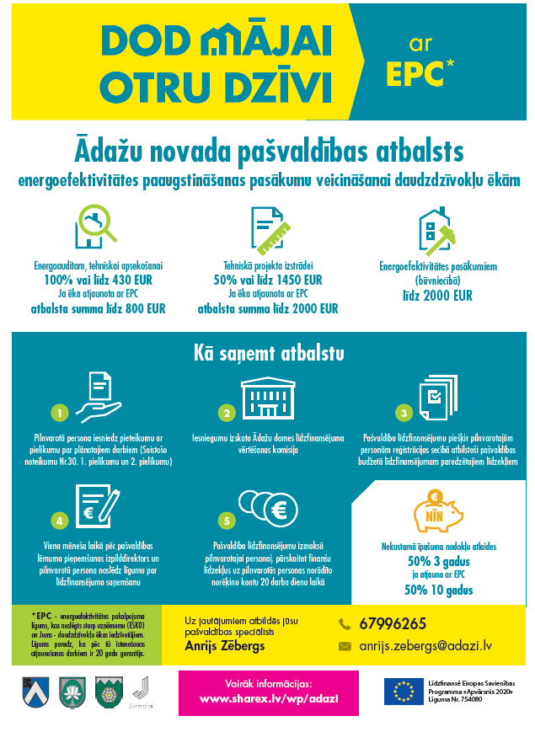
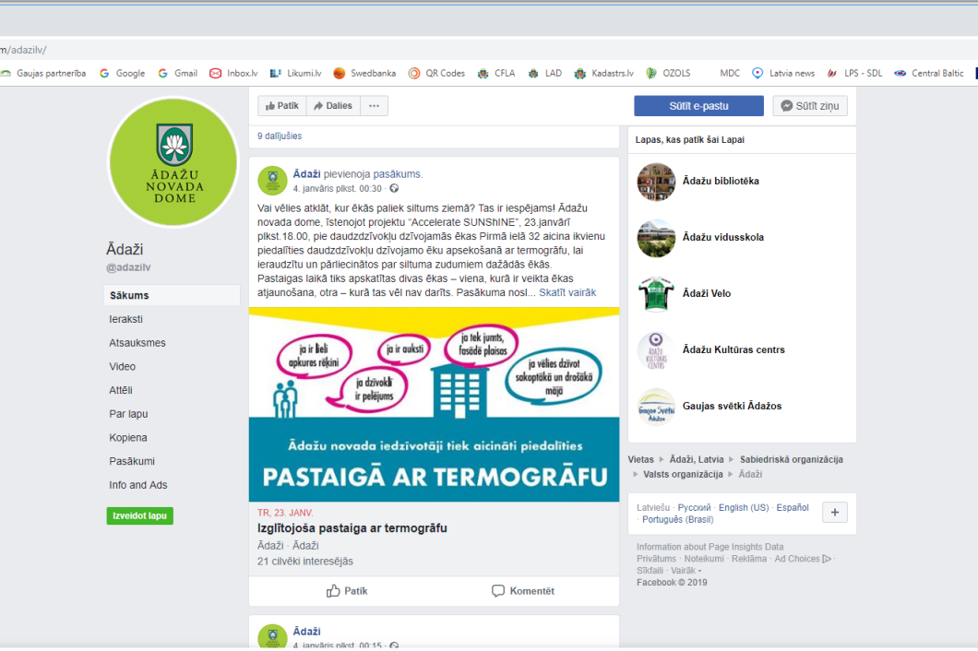
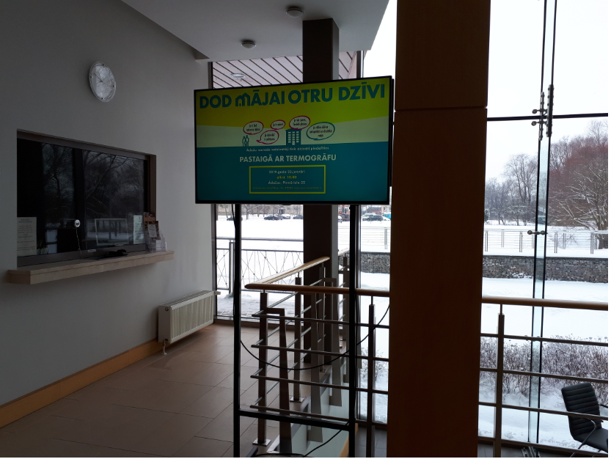
Publicitātes kampaņas plāns Ādažu novadā
Publikācijas avīzē «Ādažu Vēstis»
Publikācijas pašvaldības mājas lapā
Publikācijas pašvaldības sociālajos tīklos
Infografika
Pieredzes apmaiņas braucieni
Dalība pašvaldības organizētajos pasākumos

Slide 14
Paldies par uzmanību!

